Slide 1
Deze nascholing wordt mede mogelijk gemaakt door xxxx

Slide 2
Disclosures spreker 1
Belangenverstrengeling voor deze lezing: xxxx
Voor nascholing mogelijk relevante relaties met bedrijven:
Sponsoring of onderzoeksgeld xxxxx
Honorarium of andere vergoeding xxxxx
Graag alle partijen vermelden waarvan de afgelopen jaren vergoeding is ontvangen

Slide 3
Disclosures spreker 2
Belangenverstrengeling voor deze lezing: xxxx
Voor nascholing mogelijk relevante relaties met bedrijven:
Sponsoring of onderzoeksgeld xxxxx
Honorarium of andere vergoeding xxxxx
Graag alle partijen vermelden waarvan de afgelopen jaren vergoeding is ontvangen

Slide 4
Disclosures spreker 3
Belangenverstrengeling voor deze lezing: xxxx
Voor nascholing mogelijk relevante relaties met bedrijven:
Sponsoring of onderzoeksgeld xxxxx
Honorarium of andere vergoeding xxxxx
Graag alle partijen vermelden waarvan de afgelopen jaren vergoeding is ontvangen

Slide 5
Accreditatie
Voor 2 punten toegekend door:
xxxx
Tussenvragen & posttoets
Verplicht voor accreditatie (voldoende halen voor posttoets)
Tussenvragen verschijnen vanzelf, onderin het scherm, naar beneden scrollen is soms nodig
Tijd om antwoord te geven is meestal beperkt
Link naar de posttoets verschijnt automatisch op na afloop

Slide 6
Tussenvragen verschijnen onderin het scherm; het gewenste antwoord kan worden aangeklikt
Niet zichtbaar bij ‘fullscreen’ en soms is scrollen nodig

Slide 7
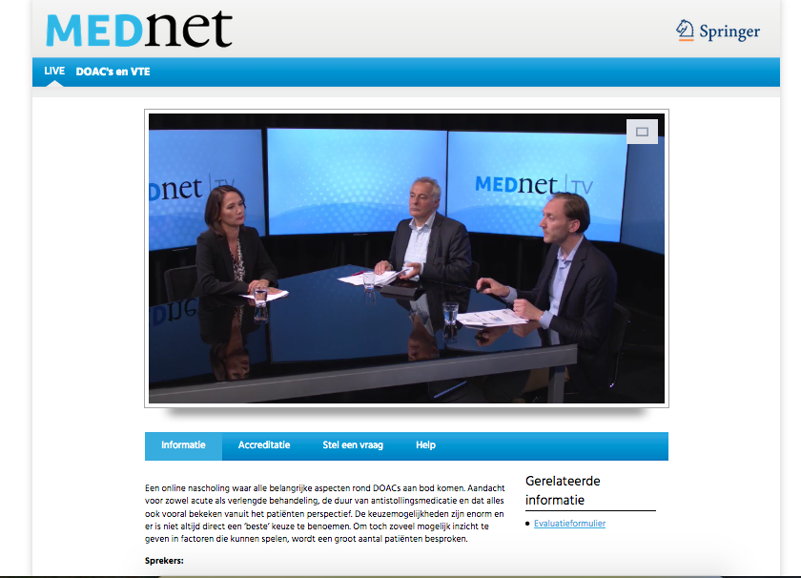
Stel ons vragen!

Slide 8
Inhoud

Slide 9
Take home messages

Slide 10
Dank voor uw aandacht
Posttoets maken = verplicht; knop verschijnt onderin beeld = voldoende halen voor accreditatie = u krijgt binnen enkele dagen bericht over resultaat
+
evaluatieformulier invullen
Deze nascholing wordt mede mogelijk gemaakt door xxxx

